Slide 1


Slide 2

Машину с пушкой в башне
Враги не любят страшно!
Она в сражении сумеет
Смять вражьих пушек батарею!

Slide 3
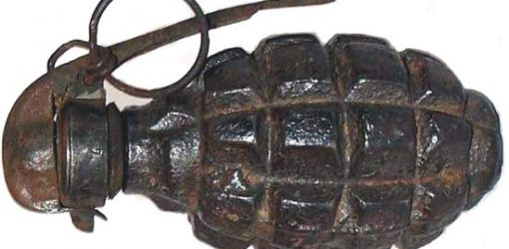
Говорят, что я ручная,
Почему – сама не знаю.
У меня характер колкий,
Помнит враг мои осколки.

Slide 4
Быстро в небе проплывает,
Обгоняя птиц полёт.
Человек им управляет.
Что такое?…

Slide 5
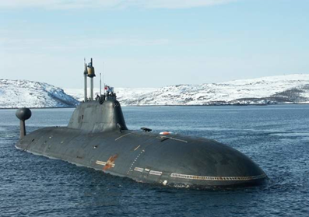
Под водой железный кит
Днём и ночью кит не спит
Днём и ночью под водой
Охраняет наш покой.

Slide 6
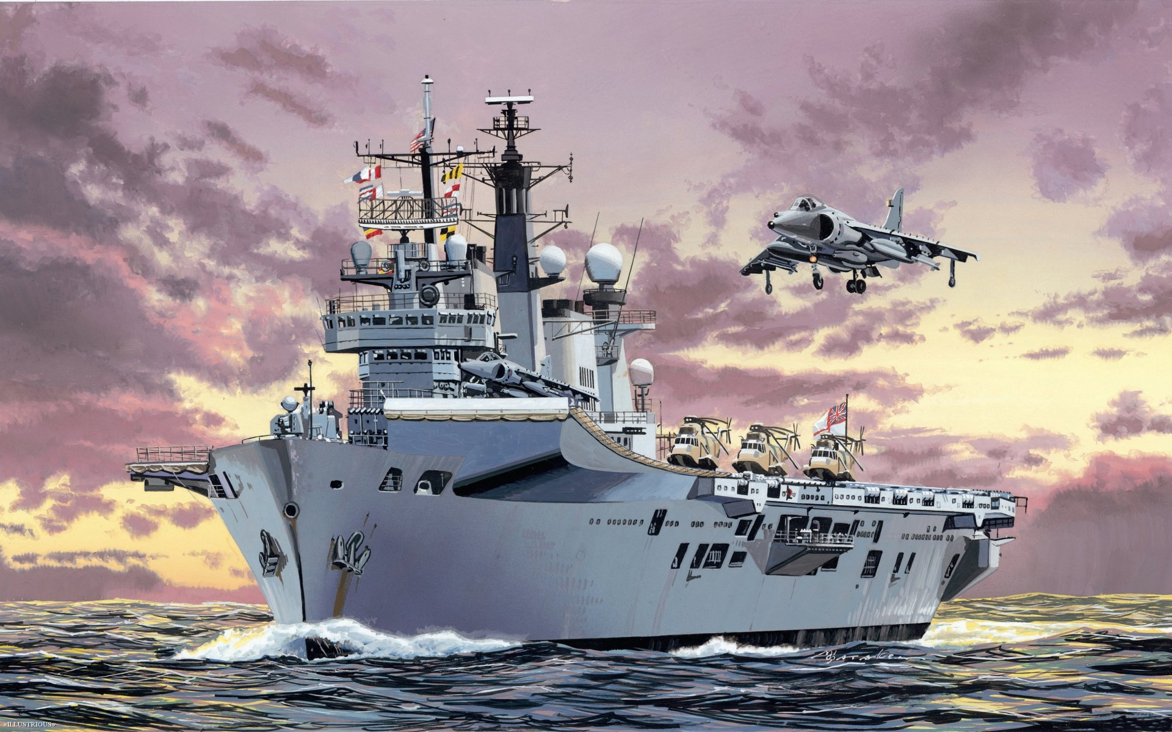
Моряком ты можешь стать
Чтоб границу охранять
И служить не на земле,
А на военном…

Slide 7
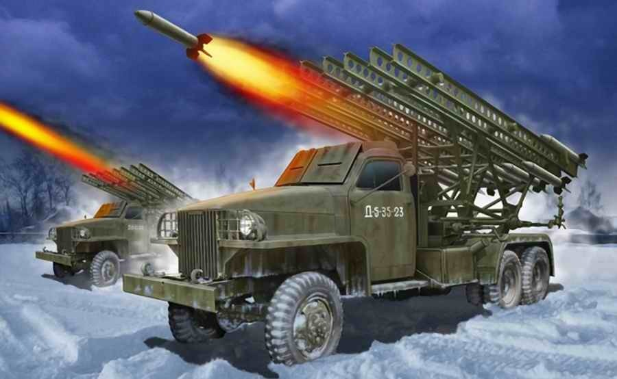
Имя девичье носила
И врага огнем косила,
Вражьи замыслы наруша,
Легендарная…

Slide 8
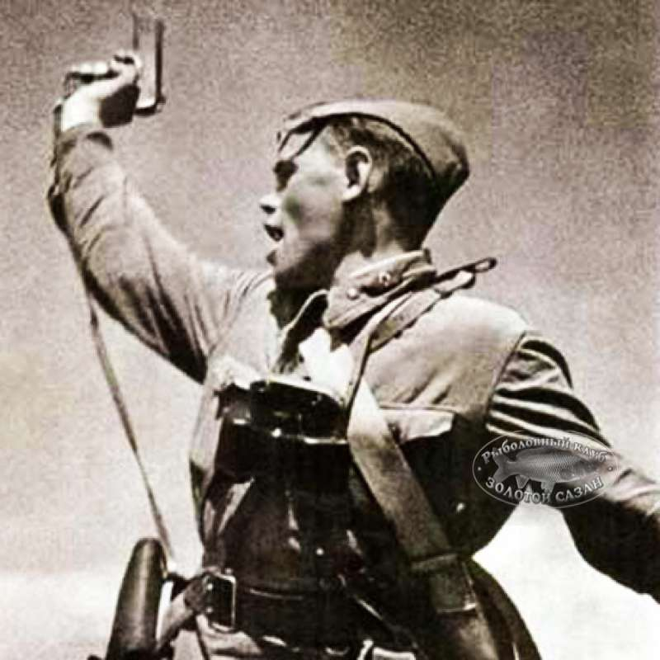
В кобуре лежит, молчит,
А в бою заговорит.
Громко он стреляет
Командиру жизнь спасает!

Slide 9
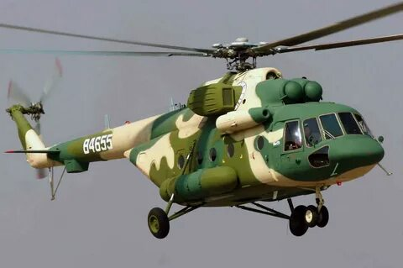
Без разгона ввысь взлетает,
Стрекозу напоминает.
Отправляется в полет
Наш военный …

